Slide 1
분석/설계
“공유 모빌리티” MSA 로 설계/구현하기

Slide 2
시나리오
사용자가 킥보드 선택 후 예약한다.
예약한 킥보드에 대해서 결제한다.
결제 후 사용승인이 되면 킥보드를 대여한다.
킥보드가 대여가 되면 재고가 감소된다.
사용자가 킥보드 예약을 취소한다.
예약을 취소하면 결제가 취소된다.
사용자가 킥보드를 반납한다.
반납요청이 확인되면 재고가 증가한다.
사용자는 대여상태를 대시보드에서 확인한다.

Slide 3
창업시기 조직구조 – Horizontal
서비스 이익률, 신규고객창출, 상점 친화 이미지 ….
Business
CEO
예쁘고 편리한 UI
UI Developer
안정된 서버 시스템
Backend Developer
안정된 데이터베이스 시스템
DBA

Slide 4
24시간 예약/ 결제
이용객 증가
예약결제팀
영업마케팅팀
PO
UI Developer
CEO
Backend Developer
CTO
DBA

Slide 5
비기능적 요구사항
트랜잭션
결제가 되지 않은 예약 건은 아예 거래가 성립되지 않아야 한다 → Sync 호출
장애격리
대여 기능이 수행되지 않더라도 예약은 365일 24시간 가능해야 한다 → Async (event-driven), Eventual Consistency
결제시스템이 과중되면 사용자를 잠시동안 받지 않고 결제를 잠시후에 하도록 유도한다 → Circuit breaker, fallback
성능
사용자가 자주 예약관리에서 확인할 수 있는 예약상태를 예약시스템(프론트엔드)에서 확인할 수 있어야 한다 → CQRS
대여상태에 따라 카톡 등으로 알림을 줄 수 있어야 한다 → Event driven

Slide 6
이벤트스토밍 - Event
킥보드가 선택됨
예약신청됨
결제버튼이 클릭됨
결제승인됨
예약정보 알림됨
예약정보 전달됨
대여됨
재고 감소됨
예약취소 클릭됨
예약취소됨
결제취소됨
반납신청됨
반납요청 전달됨
재고 증가됨
반납됨

Slide 7
이벤트스토밍 – 비적격 이벤트 제거
킥보드가 선택됨
예약신청됨
결제버튼이 클릭됨
결제승인됨
예약정보 알림됨
예약정보 전달됨
대여됨
재고 감소됨
예약취소 클릭됨
예약취소됨
결제취소됨
반납신청됨
반납요청 전달됨
재고 증가됨
반납됨

Slide 8
이벤트스토밍 – Actor, Command
고객
결제
예약
결제승인됨
예약신청됨
고객
반납
반납신청됨
고객
고객
대여
예약취소
대여됨
예약취소됨
결제취소됨
예약정보 알림됨
재고 감소됨
재고 증가됨
반납됨

Slide 9
이벤트스토밍 – Aggregate
대여됨
예약정보 알림됨
예약
예약신청됨
고객
알림
대여
대여
처리
고객
예약
반납됨
예약취소
예약취소됨
재고 증가됨
결제승인됨
결제
결제
정보
재고
반납
반납신청됨
결제취소됨
재고 감소됨

Slide 10
이벤트스토밍 – Bounded Context
stock
rent
재고 증가됨
reservation
재고
고객
대여됨
예약
예약신청됨
대여
재고 감소됨
대여
처리
고객
예약
반납됨
예약취소
예약취소됨
payment
결제승인됨
sender
결제
반납
반납신청됨
결제
정보
예약정보
알림됨
결제취소됨
알림정보

Slide 11
이벤트스토밍 – Policy (괄호 - 수행주체)
rent
stock
대여됨
revervation
재고 증가됨
대여
처리
고객
재고변경(stock)
예약
예약신청됨
재고
대여
고객
재고 감소됨
반납됨
예약
예약취소
예약취소됨
결제취소(payment)
payment
sender
반납
반납신청됨
결제승인됨
결제
예약승인(rent)
예약정보
알림됨
반납신청(rent)
결제
정보
알림정보
전송
(send)
결제취소됨

Slide 12
이벤트스토밍 – Policy 를 수행주체로 이동
revervation
rent
대여됨
stock
예약
예약신청됨
예약승인
재고변경
재고 증가됨
고객
고객
대여
처리
재고
예약
대여
반납됨
예약취소
예약취소됨
재고 감소됨
반납신청
승인됨
반납
반납신청됨
payment
sender
결제승인됨
전송
(send)
결제
결제
정보
알림정보
결제취소
결제취소됨
예약정보
알림됨

Slide 13
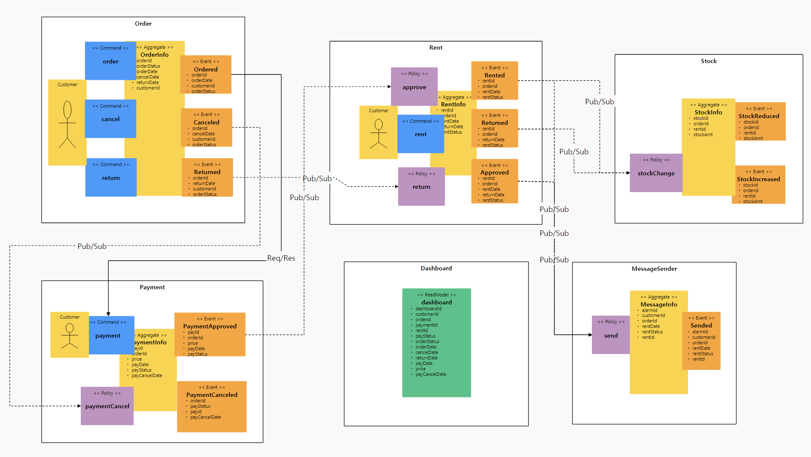
기능 요구사항 coverage
요구사항별로 모든 나래이션이 가능한지 검증함
기능 요구사항별로 패스 표시

Slide 14
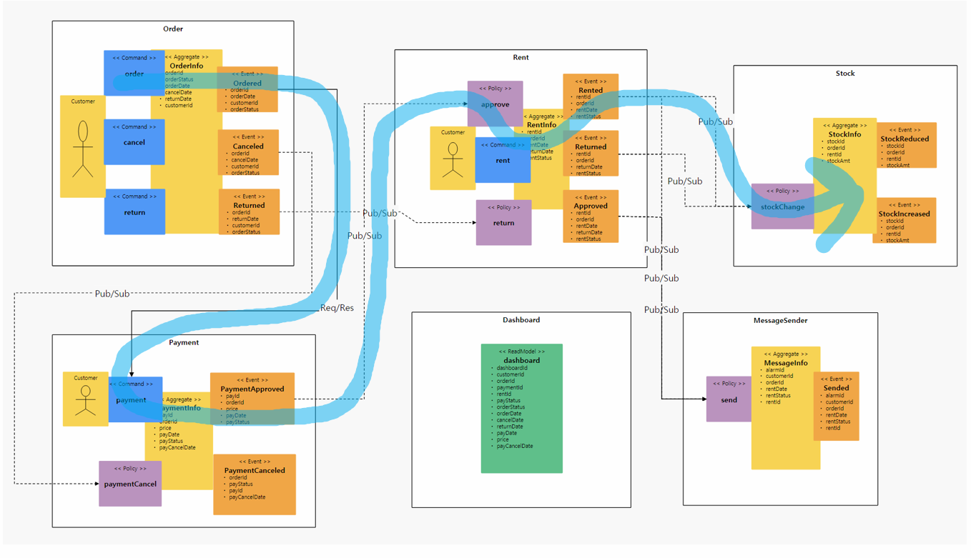
시나리오 Coverage Check (1)
사용자가 킥보드 선택 후 예약한다.
예약한 킥보드에 대해서 결제한다.
결제 후 사용승인이 되면 킥보드를 대여한다.
킥보드가 대여가 되면 재고가 감소된다.

Slide 15
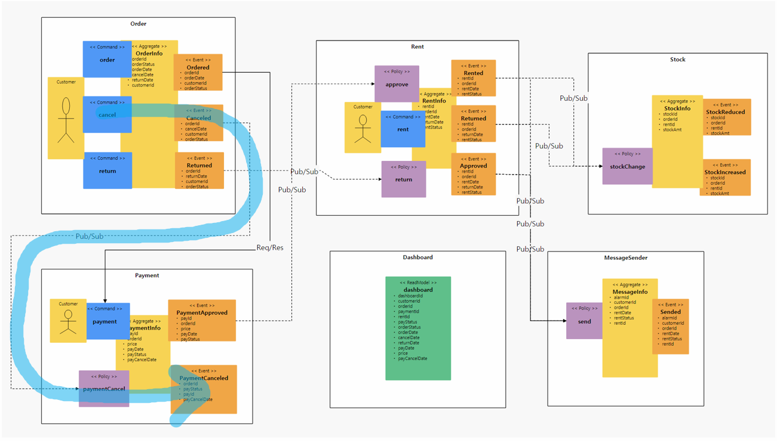
시나리오 Coverage Check (2)
사용자가 킥보드 예약을 취소한다.
예약을 취소하면 결제가 취소된다.

Slide 16
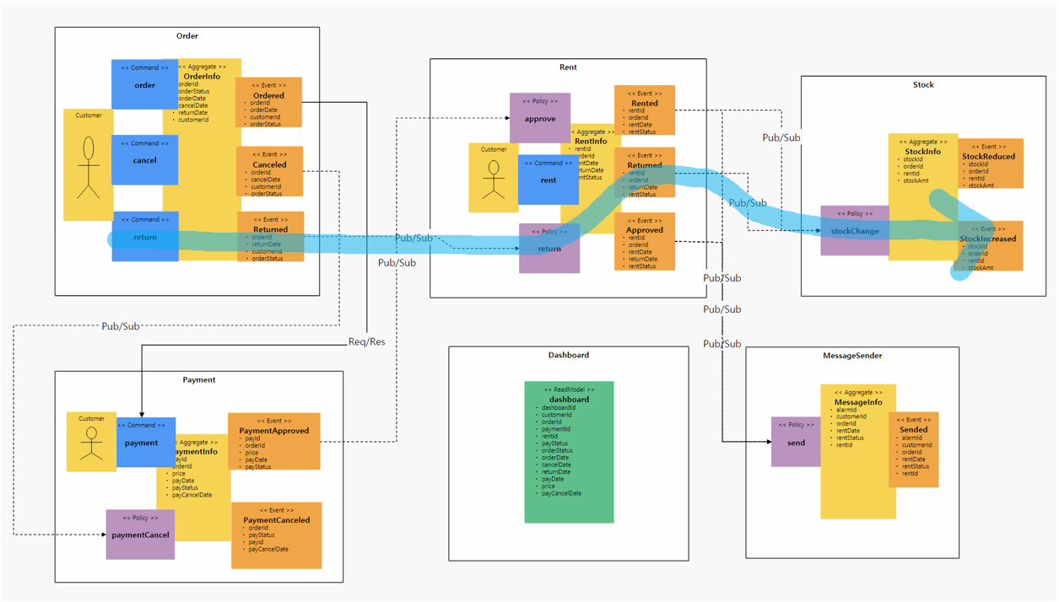
시나리오 Coverage Check (3)
사용자가 킥보드를 반납한다.
반납요청이 확인되면 재고가 증가한다.
사용자는 대여상태를 대시보드에서 확인한다.

Slide 17
비기능 요구사항 coverage
예약에 대해서는 결제가 처리되어야만 예약 처리하고 장애격리를 위해 CB를 설치함 (트랜잭션 > 1, 장애격리 > 2)
결제승인 이벤트를 수신하여 대여의 대여정보 변경을 수행함 (장애전파 > 1)
예약의 예약관련 이벤트 및 대여의 대여관련 이벤트를 대시보드에서 수신하여 View Table 을 구성 (CQRS) (성능 > 1)
대여정보 변경 시, 고객에게 알림 전송함(성능 > 2)
1
2
4
3

Slide 18
헥사고날 아키텍처
분산 이벤트 스트림 (Kafka)
app
store
Kafka
Listener
Kafka Listener
customer
Order
Rent
Kafka Listener
Kafka Publisher
Dashboard
Kafka publiser
REST
Adaptor
REST Invoker
JPA
JPA
pay
store
JPA
Kafka Publisher
Kafka Listener
Kafka Publisher
store
REST Adaptor
Kafka Publisher
Kafka Listener
H2
Payment
H2
Stock
Sender
HSQLDB
JPA
JPA
JPA
H2
H2
H2

